Slide 1

기초 공학 설계 (CSE2003) Introduction to Engineering Design
실습 31

Slide 2
실습 31 – Copy Check
두 학생이 작성한 프로그램이 얼마나 비슷한지 알아보는 프로그램을 만들어 보자.
두 개의 파일을 읽어 공백(‘ ’)과 줄바꿈(‘\n’)을 제거한 후 같은 위치에 같은 문자가 등장하는 횟수를 세고, 전체 문자 개수 중 같은 위치에 같은 문자가 얼마나 등장했는지 백분위로 소수점 3째 자리까지 ‘output’ 이란 파일에 출력한다.
조건:
두 파일의 길이가 다르다면 짧은 파일의 검사가 끝날 때 검사를 종료한다.
‘output’ 출력 형태는 실행 예시대로 출력되어야 한다.
힌트: fgetc() 함수를 쓰면 수월하게 구현할 수 있습니다.

Slide 3
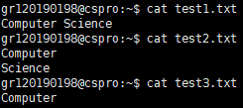
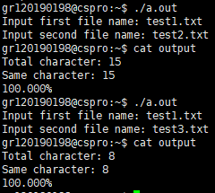
실습 31 – Copy Check
실행 예시:
입력 파일 예시
실행 예시

Slide 4
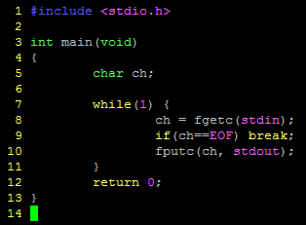
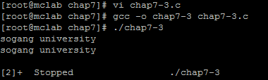
참고자료 (강의자료 p.25)
fgetc와 fputc를 사용한 예제

Slide 5
제출 형식
제출 이메일: 202001cse2003@gmail.com
제출 메일 제목: [p31]이름_20XXXXXX
제출 파일명: p31_20XXXXXX.c
제출 기한: 실습 공개일 다음 날 23:59까지
late 안 받음, late 시 0점 처리

